Slide 2
Le premier groupe de verbes sont les verbes qui se terminent en –er

Slide 3
Exemples des verbes du premier groupe
manger – jouer – marcher – chanter – dessiner

Slide 4
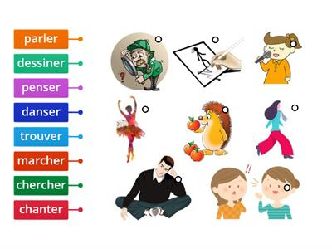

Slide 5
La conjugaison
e- e - es

Slide 6
Verbe manger
Je
Tu
Il
Elle
mange
manges
mange
mange

Slide 7
Verbe jouer
Je
Tu
Il
Elle
Joue
Joues
Joue
Joue ذ

Slide 8
Verbe marcher
Je
Tu
Il
Elle
marche
marches
marche
marche

